Slide 1

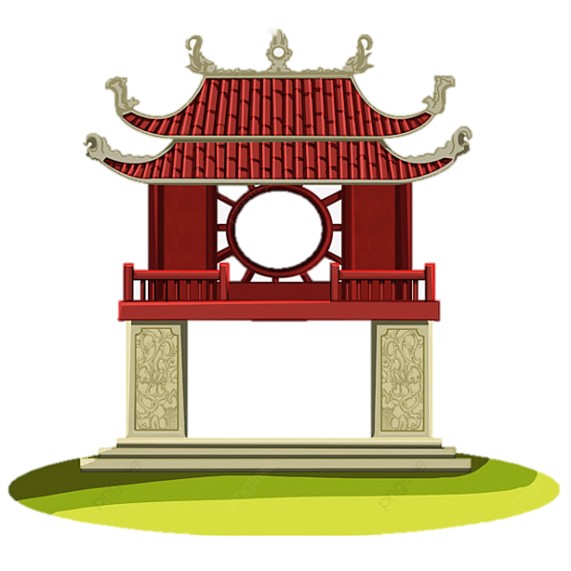
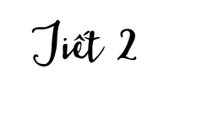

TRƯỜNG TIỂU HỌC LONG BIÊN
Lịch sử và địa lí 4

Slide 2
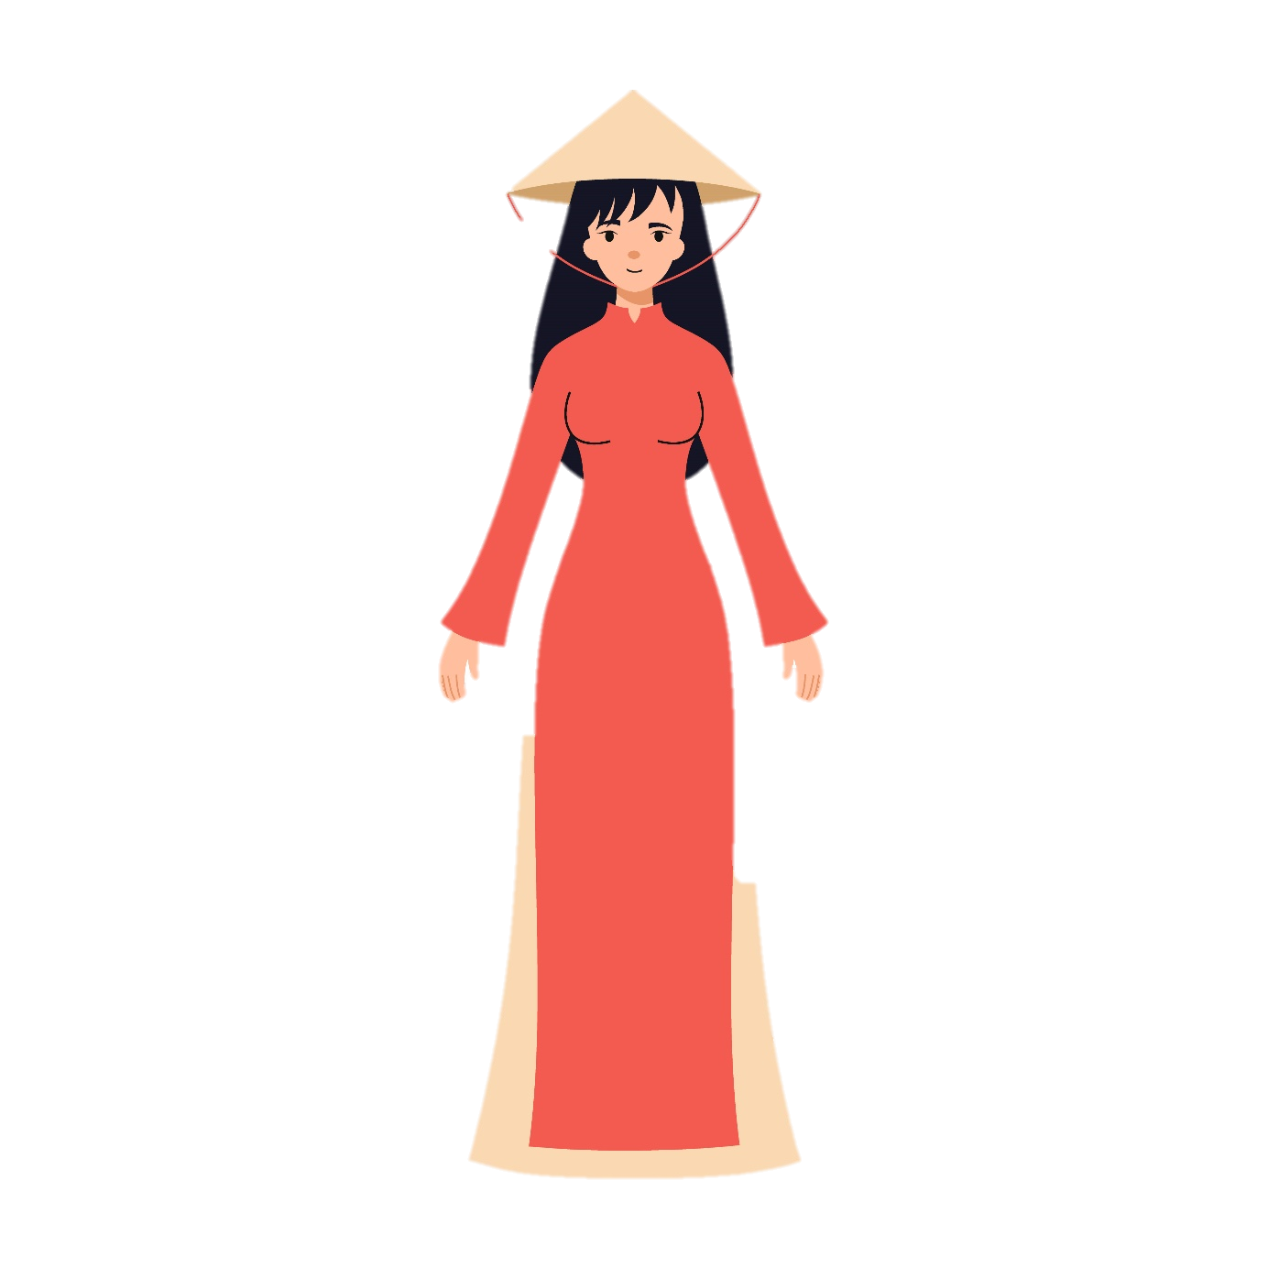


Slide 3

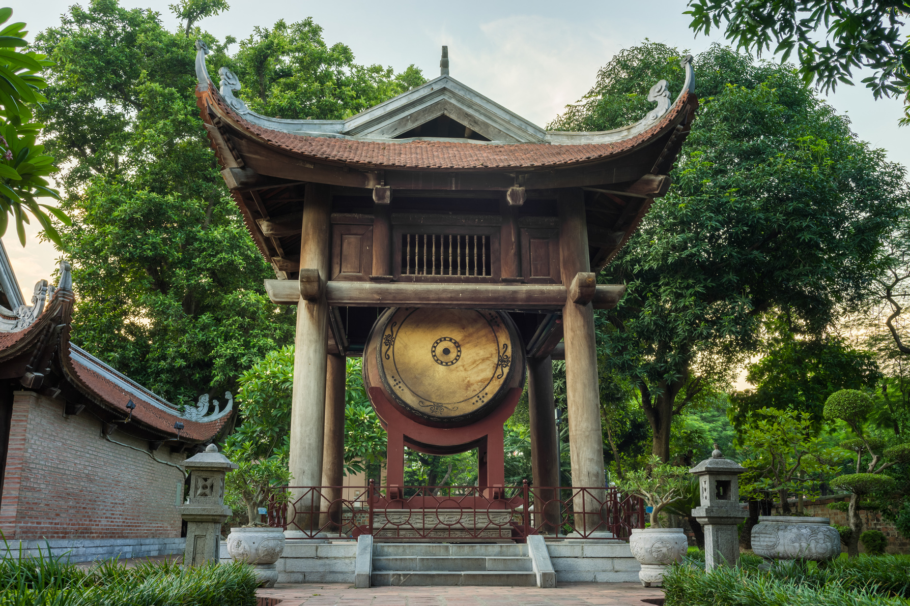
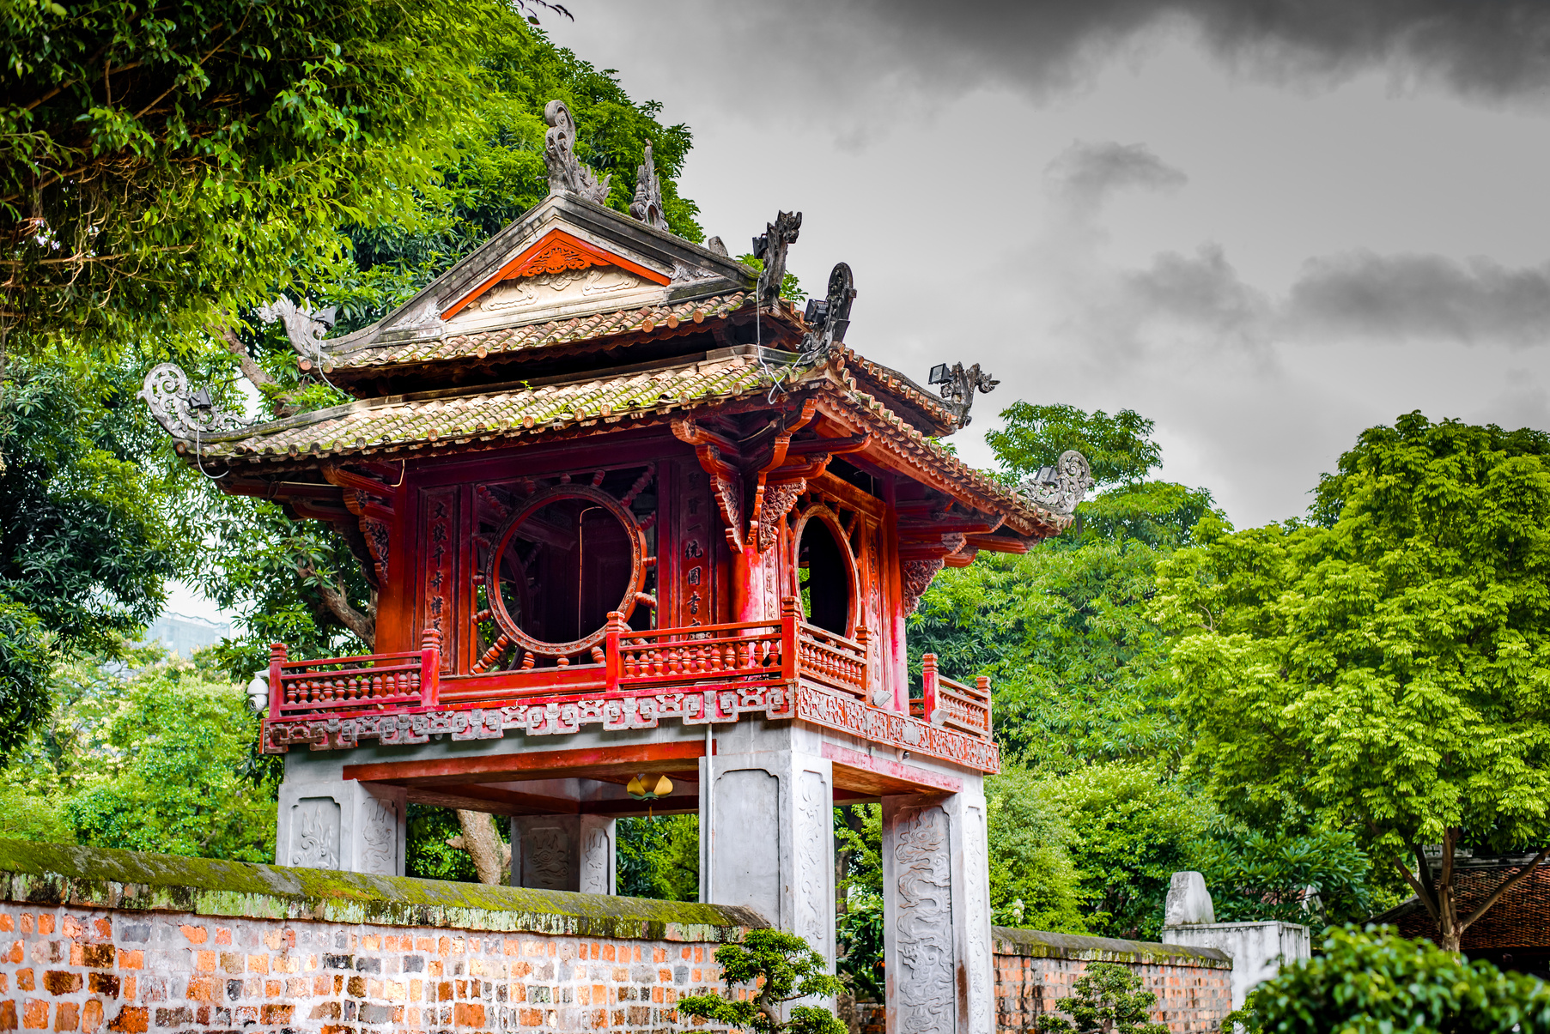
Chia sẻ những hiểu biết của em về di tích
Văn Miếu – Quốc Tử Giám

Slide 4






Slide 5
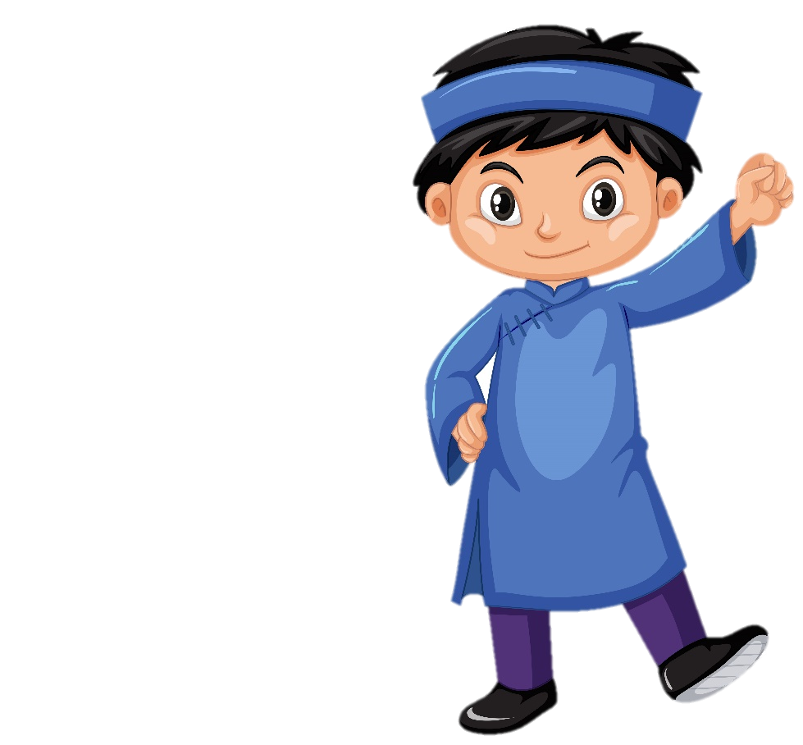
Giữ gìn và phát huy giá trị của khu Văn Miếu –
Quốc Tử Giám
Đọc thông tin và quan sát các hình 6,7 em hãy
kể tên một số hoạt động được tổ chức ở Văn Miếu – Quốc Tử Giám nhằm tôn vinh truyền thống hiếu
học của dân tộc.
2. Theo em, cần làm gì để phát huy giá trị của khu di tích Văn Miếu – Quốc Tử Giám.

Slide 6

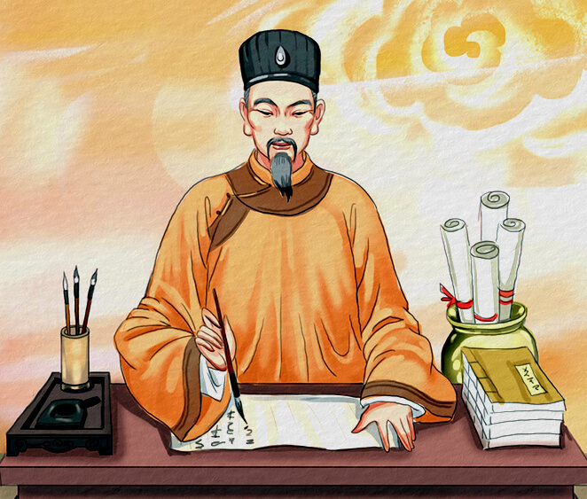
Chu Văn An sinh năm 1292 tại xã Quang Liệt, huyện Thanh Đàm (nay là làng Thanh Liệt, huyện Thanh Trì, Hà Nội). Ông là nhà giáo, thầy thuốc, đại quan dưới triều Trần. Theo Đại Việt sử ký toàn thư, Chu Văn An "tính cương nghị, thẳng thắn, sửa mình trong sạch, không cầu lợi lộc". Ông ở nhà đọc sách, học vấn tinh thông, nổi tiếng gần xa, "học trò đầy cửa, thường có kẻ đỗ đại khoa".
Chu Văn An - người thầy chuẩn mực muôn đời của Việt Nam

Slide 7
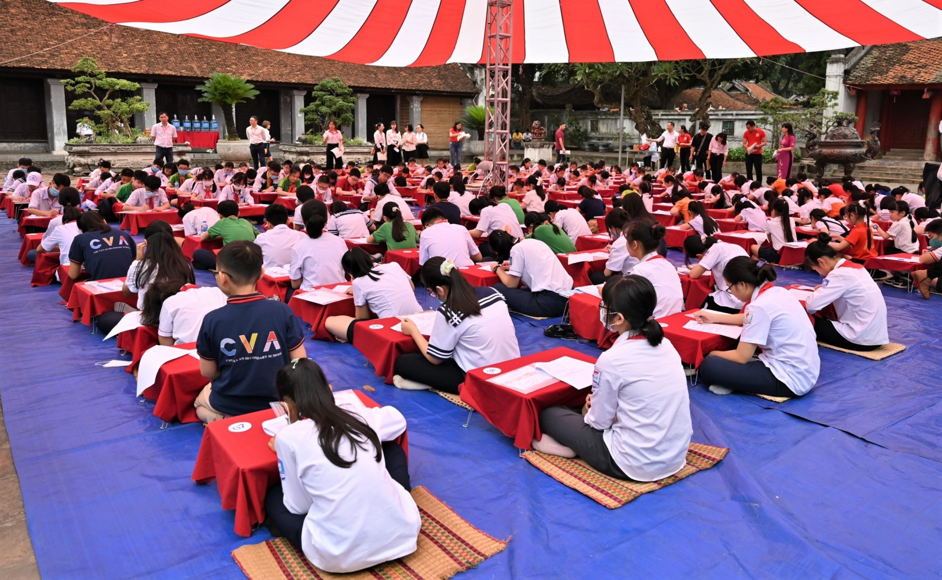
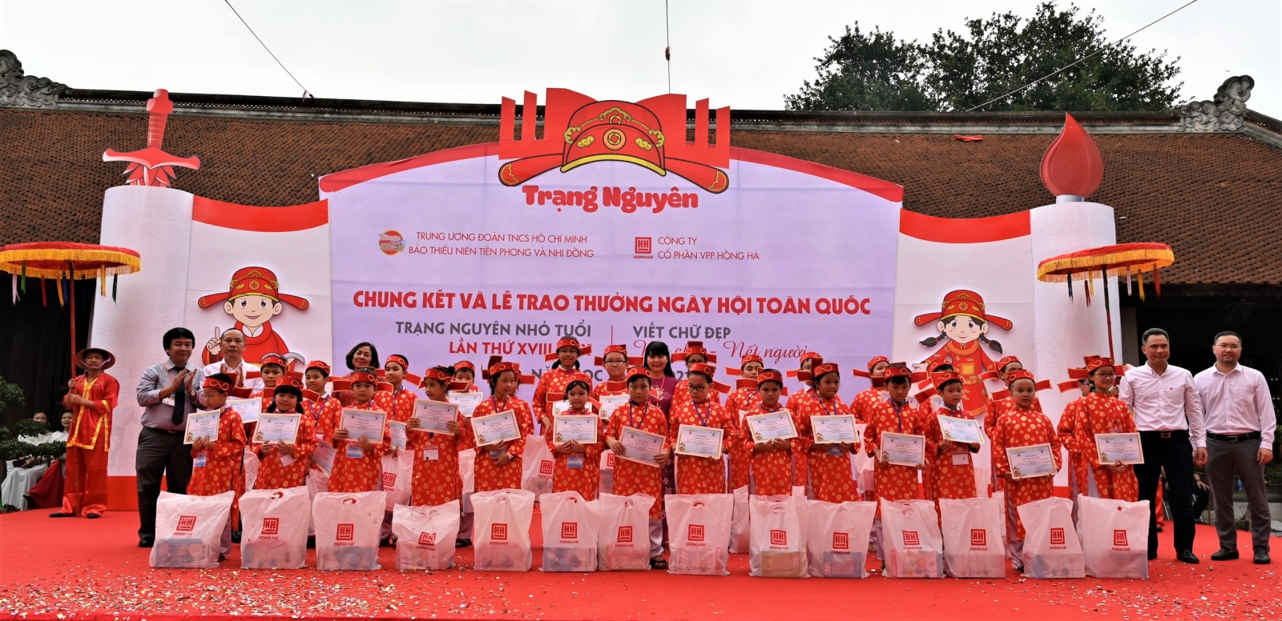
Ngày nay, khu di tích Văn Miếu – Quốc Tử Giám là nơi tìm hiểu và tôn
vinh truyền thống hiếu học của dân tộc.

Slide 8
Các công việc bảo tồn, tu bổ, tuyên truyền, quảng bá về khu di
tích Văn Miếu – Quốc Tử Giám luôn được chú trọng nhằm bảo
vệ, lưu giữ và phát huy những giá trị đặc sắc của khu di tích này.

Slide 9


Slide 10
Lập và hoàn thiện bảng sau theo gợi ý về các công
trình tiêu biểu của khu di tích Văn Miếu – Quốc Tử Giám
Tên công trình | Chức năng
Văn Miếu | Văn Miếu được dùng để làm nơi học tập của hoàng tử và con đại thần
Quốc Tử Giám | Quốc Tử Giám được dùng để làm nơi học tập của hoàng tử và con đại thần
Nhà bia Tiến sĩ | Tôn vinh những học trò đỗ đầu trong kì thi Đình, ghi đầy đủ thông tin về khoa thi, triều đại và triết lý về nền giáo dục đào tạo của triều đại đó

Slide 11


